Slide 1
8 SQL Server概述

Slide 2
SQL Server简介
SQL Server不是一个数据库。它是一个关系型数据库管理系统，或者简称RDBMS。
SQL Server或任何其他RDBMS都是一个用来建立数据库的引擎。（如，Microsoft的Word。Word不是一个文档，而是一个建立并管理文档的工具。）

Slide 3
SQL Server和客户/服务器模式
数据库服务器
客户机
客户机
SQL
DBMS
结果集
客户机
客户机
客户机
客户机

Slide 4
三层应用系统结构
客户端
用户服务器
(业务规则)
服务器
(数据存取)
客户端
客户端

Slide 5
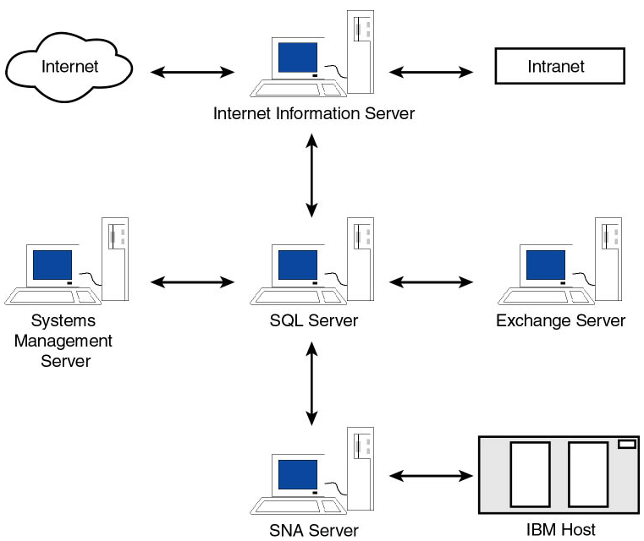
SQL Server 与 BackOffice
SNA IBM开发的 System Network Architecture

Slide 6
安装SQL Server 2000

Slide 7
SQL Server 2000 的版本
SQL Server 2000 的常见版本如下：
企业版Enterprise Edition
  支持所有的SQL Server 2000 特性，可作为大型Web 站点企业OLTP（ 联机事务处理）以及数据仓库系统等的产品数据库服务器
标准版Standard Edition
  用于小型的工作组或部门
个人版Personal Edition
  用于单机系统或客户机
开发者版Developer Edition
  用于程序员开发应用程序，这些程序需要SQL Server 2000 作为数据存储设备
此外SQL Server 2000 还有桌面引擎Desktop Engine 和Windows CE 版。

Slide 8
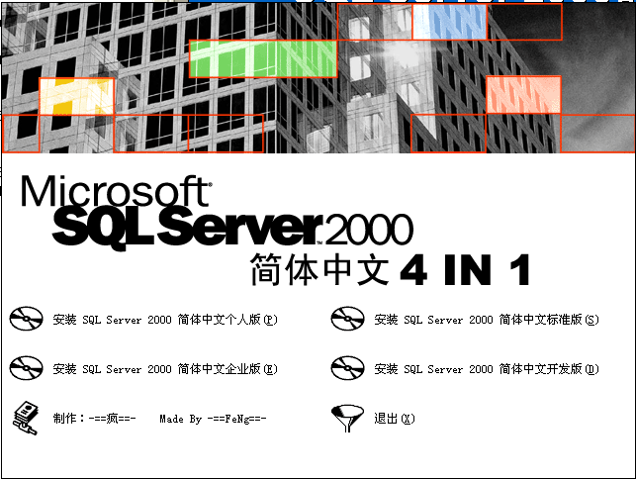
SQL Server 2000的安装过程

Slide 9
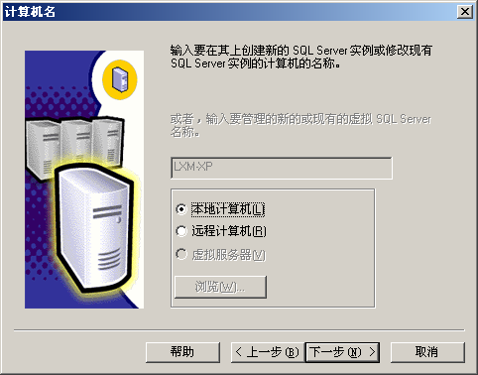
计算机名称
或虚拟SQL
Server 名称

Slide 10
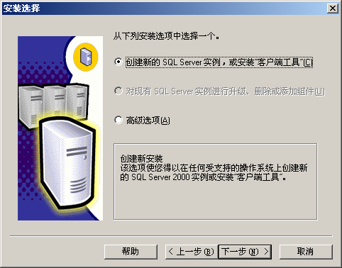

Slide 11
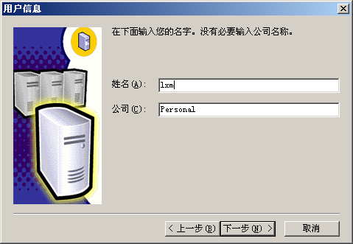

Slide 12
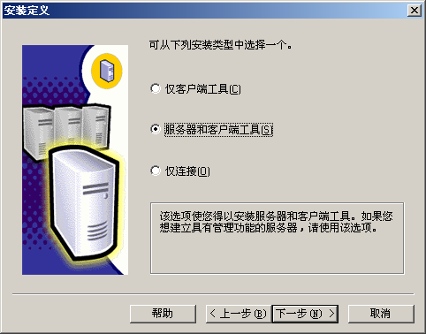
只安装客
户端工具
只安装Microsoft
数据访问组件和网络库

Slide 13
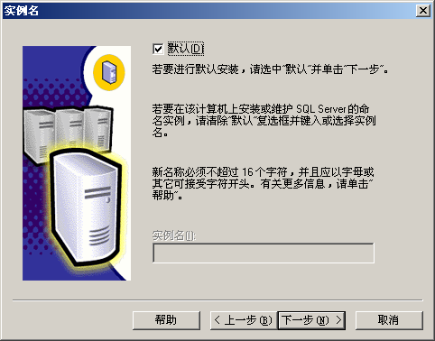

Slide 14
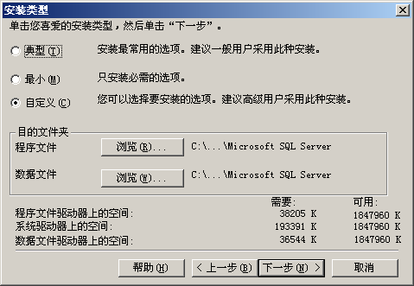

Slide 15
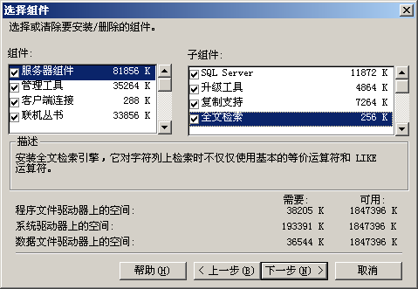

Slide 16
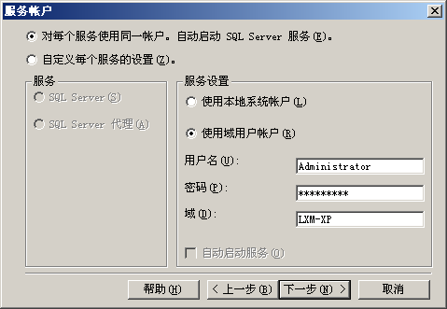
使用此选项将
不能与其它服
务器进行通信

Slide 17
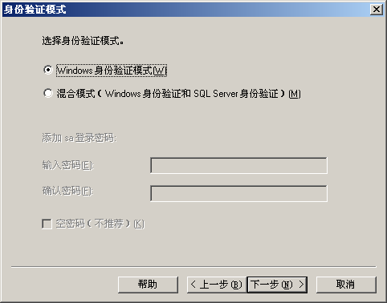

Slide 18
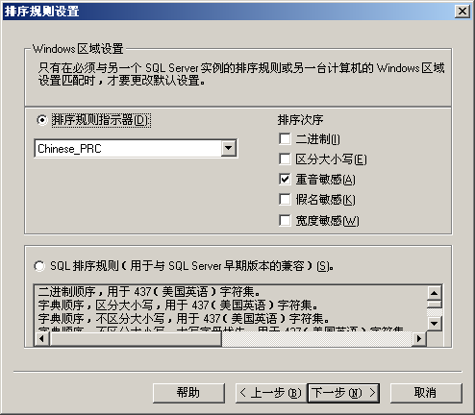
设置校验方式对话框。所谓校验方式是指决定数据如何进行比较、排序、显示等处理操作的一套规则。SQL Server使用校验信息来分类排序显示字符数据。

Slide 19
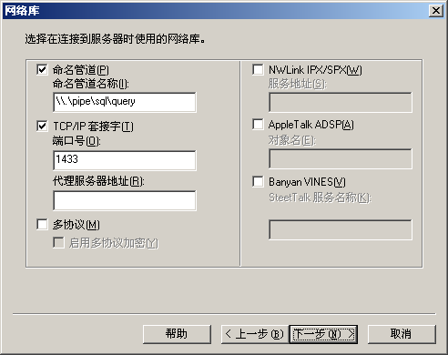
Notes:
Named Pipes 命名管道：SQL Server 缺省的安装设置，用于在NT 网络上允许本地或网络通信。
TCP/IP Sockets （TCP/IP 套接字）：缺省套接字是1433
Multi-Protocol 多协议：多协议使用Windows NT RPC（Remote Procedure Call） 结构来进行通信。多协议支
持NWLink IPX/SPX 、TCP/IP 和命名管道协议。
NWLink IPX/SPX：Novell 网中的协议。
Apple Talk ADSP：用于Apple Macintosh 用户使用Apple Talk 与SQL Server 的连接。
Banyan VINES：基于Intel PC 的SQL Server 支持的一个网络系统。

Slide 20
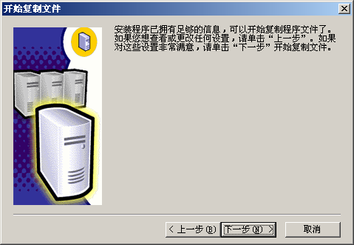

Slide 21
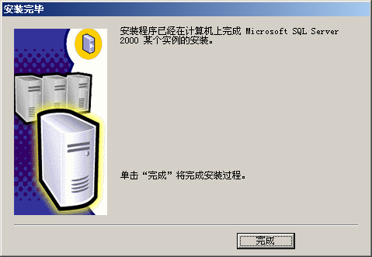

Slide 22
系统数据库和用户数据库
第一次安装SQL Server时会自动建立几个数据库。其中4个数据库是系统数据库，系统数据库包含着SQL Server运行所必需的信息。这些数据库中包含有配置信息、维护记录、数据排序用的临时空间以及一个用于创建所有用户数据库的基本结构。
在初始安装时，同时也建立两个用户数据库。这两个数据库供用户测试和练习使用。

Slide 23
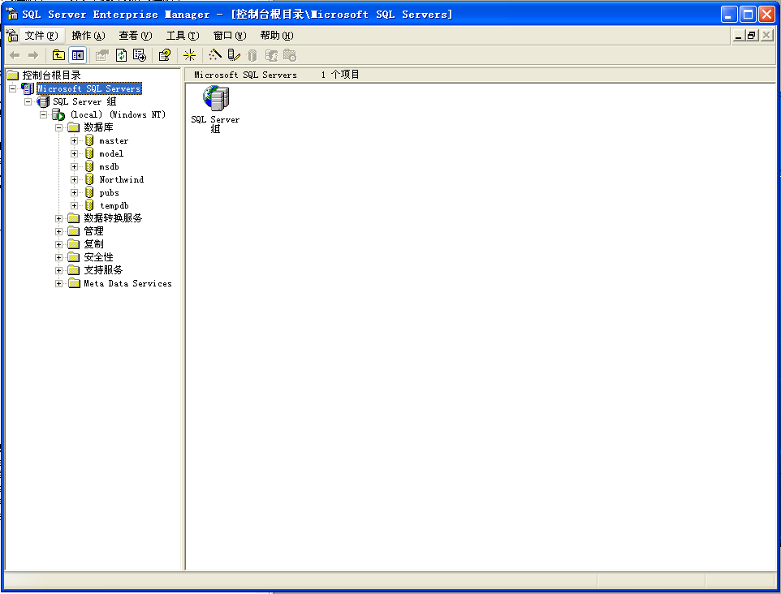

Slide 24
系统数据库和用户数据库
1.系统数据库
SQL Server安装4个系统数据库，分别是master、model、tempdb和msdb数据库。他们是SQL Server的心脏和灵魂，其中每个库都在服务器中执行特定的功能。
  （1） Master数据库是SQL Server系统最重要的数据库，它记录了SQL Server系统的所有系统信息。这些系统信息包括所有的登录信息、系统设置信息、SQL Server的初始化信息和其它系统数据库及用户数据库的相关信息。

Slide 25
系统数据库和用户数据库
1.系统数据库
  （2） Model数据库是创建数据库的样板，即当我们使用CREATE DATABASE命令创建数据库时，第一步便是将model数据库的内容完全复制过来。

Slide 26
系统数据库和用户数据库
1.系统数据库
  （3） Msdb数据库是SQL Server用来安排警告、任务调度和记录操作的数据库。
  （4） Tempdb是一个临时数据库，系统用它来做工作空间使用。它的主要功能包括存储用户创建的暂存表格、存储用户说明的全局变量、数据排序所需要的空间以及存储用户临时筛选出的数据。

Slide 27
系统数据库和用户数据库
2.用户数据库
Pubs和Northwind数据库是两个实例数据库，它们可以作为SQL Server的学习工具。

Slide 28
SQL Server 2000的数据库结构
3.物理空间分配
页是SQL Server分配空间时使用的最小单位
  一页的长度是8KB，数据库的实际数据就写在这里。每页可以包含至少一行，但一行不能超出一页的长度。每页只能存储一个表中的数据，因为页属于一个特定的表。在需要空间时，为了避免SQL Server因分配许多单个的页而大大增加系统开销，空间被分成很多叫做区域的单元。

Slide 29
SQL Server 2000的数据库结构
区域是SQL Server每次申请空间时能分配的最小单位
  区域是8个连续页，即64KB空间。为了节省数据库空间，库中的每个对象都不是被分配一个完整的区域。如果这样规定，那么含有很少数据的对象也将占用至少64KB空间。为解决这个问题， SQL Server使用两种不同的区域：
    • 混合型——64KB，其中的页可以组成8个不同的对象。
    • 统一型——64KB，其中所有的页必须属于同一个对象。
  当第一次建立一个对象时， SQL Server在一个混合型区域中为它分配空间。如果这个对象增长到包含8个页或更多时，SQL Server便会将现有数据移到一个统一型区域中。

Slide 30
SQL Server 2000的数据库结构
用户观点
数据库A
表1
表2
物理存储
Data1.mdf
Data2.ndf
log1.ldf

Slide 31
SQL Server 2000的数据库结构
4.文件和文件组
• 主数据库文件——主数据库文件中包含了数据库的启动信息。它不仅用来存储数据，还包含了数据库中所有其他文件的有关信息。每个数据库都有一个主数据库文件。主数据库文件的扩展名默认使用.mdf。
• 辅数据库文件——辅数据库文件用于放置不适合存放在主数据库文件中或主数据库文件放不下的数据。随着在服务器上使用多个驱动器，增加它们可以用来为数据库增大容量。不是所有的数据库都有辅数据库文件，但是，如果想要你的数据库文件延伸到多个物理硬盘上，就需要有辅数据库文件。其扩展名默认使用.ndf。
• 日志文件——日志文件用来保存数据库的事务日志，用来进行数据库恢复的基础信息。每个数据库至少有一个日志文件，其扩展名默认使用.ldf。

Slide 32
SQL Server 2000的数据库结构
5.系统表
系统目录是由描述SQL Server 系统的数据库、基表、视图和索引等对象的结构的系统表组成。SQL Server 经常访问系统目录，检索系统正常运行所需的必要信息。

Slide 33
几个最重要的系统表
（1） Sysobjects表
SQL Server 的主系统表sysobjects出现在每个数据库中，它对每个数据库对象含有一行记录。
（2） Syscolumns表
系统表syscolumns出现在master数据库和每个用户自定义的数据库中，它对基表或者视图的每个列和存储过程中的每个参数含有一行记录。
（3） Sysindexes表
系统表sysindexes出现在master数据库和每个用户自定义的数据库中，它对每个索引和没有聚簇索引的每个表含有一行记录，它还对包括文本/图像数据的每个表含有一行记录。

Slide 34
几个最重要的系统表
（4） Sysusers表
系统表sysusers出现在master数据库和每个用户自定义的数据库中，它对整个数据库中的每个Windows NT用户、Windows NT用户组、SQL Server 用户或者SQL Server 角色含有一行记录。
（5） Sysdatabases表
系统表sysdatabases对SQL Server 系统上的每个系统数据库和用户自定义的数据库含有一行记录，它只出现在master数据库中。

Slide 35
几个最重要的系统表
（6） Sysdepends表
系统表Sysdepends对表、视图和存储过程之间的每个依赖关系含有一行记录，它出现在master数据库和每个用户自定义的数据库中。
（7） Sysconstraints表
系统表sysconstraints对使用CREATE TABLE或者ALTER TABLE语句为数据库对象定义的每个完整性约束含有一行记录，它出现在master数据库和每个用户自定义的数据库中。

Slide 36
创建数据库
有关“设备”的概念
SQL Server 2000提供了两种方法创建数据库:
  利用企业管理器创建
  利用Transact-SQL语句中的create database 命令创建表（查询分析器）

Slide 37
创建数据库表
表是由行和列组成的，创建表的过程就是定义表的列的过程。在SQL Server 2000中，每个数据库中最多可以创建200万个表，用户创建数据库表时，最多可以定义1024列，也就是可以定义1024个字段。
SQL Server 2000提供了两种方法创建数据库表:
  利用企业管理器创建表
  利用Transact-SQL语句中的create命令创建表

Slide 38
例：创建一个设备信息表equipments
字段名 | 数据类型 | 长度 | 是否允许为空
eid | int | 4 | 0
name | varchar | 20 | 0
type | char | 2 | 1
ordertime | datetime | 8 | 1
repairtime | datetime | 8 | 1
factory | varchar | 10 | 1
repaircost | money | 8 | 1
remark | ntext | 16 | 1

Slide 39
利用企业管理器创建表
在企业管理器中，展开指定的服务器和数据库，打开想要创建新表的数据库，用右键单击表对象，从弹出的快捷菜单中选择新建表选项，或者在工具栏中选择图标，就会出现新建表对话框，在该对话框中，可以定义列的以下属性：列名称、数据类型、长度、精度、小数位数、是否允许为空、缺省值、标识列、标识列的初始值、标识列的增量值和是否有行的标识，然后根据提示进行设置。

Slide 40
利用create命令创建表
create table equipments

Slide 41
列的属性
表的列名在同一个表中应具有惟一性，同一列的数据应属于同一种数据类型，除了用列名和数据类型来指定列的属性外，还可以定义其它属性，包括NULL或NOT NULL（是否允许为空）属性和IDENTITY（标识）属性。

Slide 42
列的属性
NULL 或 NOT NULL
如果表的某一列被指定具有NULL属性，那么就允许在插入记录时省略该列的值；反之如果表的某一列被指定具有NOT NULL属性，那么就不允许在没有指定列缺省值的情况下插入省略该列值的记录行。

Slide 43
列的属性
IDENTITY（标识）
IDENTITY 属性可以使表的列包含系统自动生成的数字。这种数字在表中可以惟一标识表的每一行，即表中的每一记录行数据在IDENTITY 属性的列上的数字均不相同。
指定了IDENTITY 属性的列称为IDENTITY 列，当用IDENTITY 属性定义一个列时可以指定一个初始值和一个增量，插入记录到有IDENTITY 列的表中时，初始值在插入第一行记录时使用，以后就由SQL Server 根据上一次使用的IDENTITY 值加上增量得到新的IDENTITY 值。如果不指定初始值和增量值则其缺省值均为1。IDENTITY 属性适用于INT、SMALLINT、TINYINT、DECIMAL、 NUMERIC 数据类型的列。

Slide 44
创建、删除和修改约束
约束（Constraint） 是SQL Server 提供的自动保持数据库完整性的一种方法，定义了可输入表或表的单个列中的数据的限制条件。在SQL Server 2000中有5种约束：
  主键约束（primary key constraint）
  外键约束（foreign key constraint）
  唯一性约束（unique constraint）
  检查约束（check constraint）
  缺省约束（default constraint）

Slide 45
主键约束
主键约束指定表的一列或几列的组合值在表中具有惟一性，即能惟一地指定一行记录。每个表中只能有一个主键，且IMAGE 和TEXT 类型的列不能被指定为主键，也不允许指定主键列有NULL 属性。主键的添加、删除和修改操作方法有两种：
（一）企业管理器操作法，在企业管理器中，用右键单击要操作的数据库表，从弹出的快捷菜单中选择设计表选项 ，选中主键列，点击“主键”按钮。
（二）Transact-SQL语句操作法

Slide 46
外键约束
外键约束定义了表之间的关系。当一个表中的一个列或多个列的组合和其它表中的主键定义相同时，就可以将这些列或列的组合定义为外键并设定它是和哪个表哪些列相关联。
  当在定义主键约束的表中更新列值时，其它与之相关联的外键约束表中的外键列也将被相应地做相同的更新。
  当向含有外键的表插入数据时，如果与之相关联的表的列中没有与插入的外键列值相同的值时，系统会拒绝插入数据。
与主键相同，不能使用一个定义为TEXT或IMAGE数据类型的列创建外键。外键最多由16 个列组成。

